Slide 1
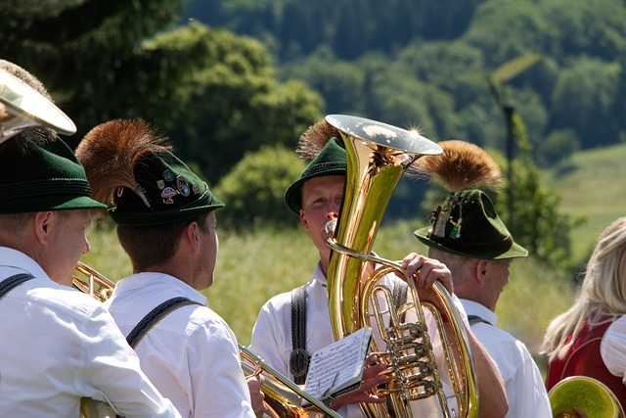
Deutsche Volksmusik

Slide 2
Andrea Berg
Andrea Berg wurde am 28. Januar 1966 in Krefeld geboren. Sie ist eine sehr populäre deutsche Schlagersängerin. Ihre bekanntesten Hits sind “Du hast mich tausend mal belogen” und “Die Gefühle haben Schweigepflicht”. Sie steht seit mehr als 25 Jahren auf der Bühne.
Du hast mich tausendmal belogen: https://www.youtube.com/watch?v=wCON7JlxuEI
Die Gefühle haben Schweigepflicht: https://www.youtube.com/watch?v=dkF3zUa5X2Y

Slide 3
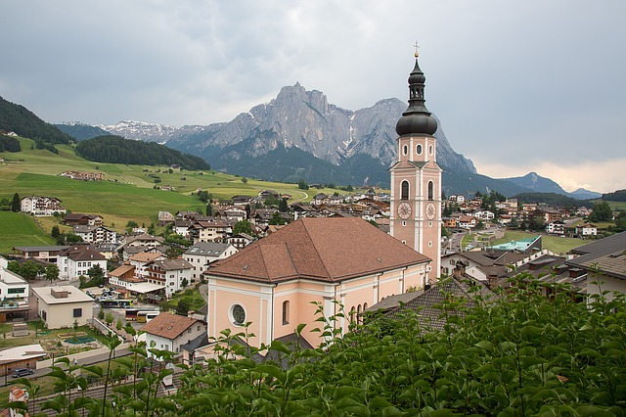
Die Kastelruther Spatzen
Die Kastelruther Spatzen sind eine Musikgruppe aus Kastelruth in Südtirol. Sie wurden 1975 gegründet und hatten schon viele Hits. Die Musikgruppe besteht aus 7 Personen. Ihr neuestes Album ist aus 2018. Eines ihrer neuesten Lieder ist “Älter werden wir später”.
Älter werden wir später: https://www.youtube.com/watch?v=I2KUqU5MByU

Slide 4
Heino
Heino wurde am 13.12.1938 als Heinz Georg Kramm in Düsseldorf geboren. Er hat blonde Haare und trägt immer eine schwarze Sonnenbrille. Seine populärsten Lieder sind “Blau blüht der Enzian” und “Schwarzbraun ist die Haselnuss”. Noch heute macht Heino Musik.
Blau blüht der Enzian: https://www.youtube.com/watch?v=LKv03arsAsI
Schwarzbraun ist die Haselnuss: https://www.youtube.com/watch?v=Z071fl5p0Rw

Slide 5
Matthias Reim
Matthias Reim wurde 1957 in Korbach geboren. Sein bislang größter Hit “Verdammt ich lieb dich” war 1990 16 Wochen lang auf Platz 1 der Deutschen Charts. 2018 hat er sein neues Album “Meteor” aufgenommen.
Verdammt ich lieb dich: https://www.youtube.com/watch?v=x6q0ciiqyG0

Slide 6

Udo Jürgens
Udo Jürgens ist ein Sänger aus Österreich. Er wurde 1934 in Klagenfurt geboren und starb am 21.12.2014 in der Schweiz. Udo Jürgens Lieder sind in Europa sehr populär, er verkaufte über 100 Alben. Seine Zugaben spielte Udo Jürgens immer im weißen Bademantel. Seine bekanntesten Lieder sind:
Ich war noch niemals in New York https://www.youtube.com/watch?v=SCkGVBV60PU
Griechischer Wein: https://www.youtube.com/watch?v=wlyJekuFWFI
Aber bitte mit Sahne: https://www.youtube.com/watch?v=MRBm8PcMfN0
Der Bademantel

Slide 7

Helene Fischer
Helene Fischer ist aktuell die erfolgreichste deutsche Schlagersängerin. Sie wurde 1984 in der Sowjetunion geboren, lebt nun aber in Deutschland. Sie hat sehr viele Preise bekommen und man sieht sie häufig im Fernsehen. Ihr größter Hit ist “Atemlos durch die Nacht” aus 2013. Man hört das Lied immer noch häufig im Radio.
Atemlos durch die Nacht: https://www.youtube.com/watch?v=haECT-SerHk
Der Pokal

Slide 8
Andreas Gabalier
Andreas Gabalier wurde 1984 in Friesach in Österreich geboren. Weil seine Lieder oft etwas rockig sind, nennt er sich Volks-Rock´n´Roller. 2019 gibt Andreas Gabalier Konzerte in Deutschland, Österreich und Italien. Seine größten Hits sind “I sing a Liad für di” und “Hulapalu”.
I sing a Liad für di: https://www.youtube.com/watch?v=U0_UYW5Y4cM
Hulapalu: https://www.youtube.com/watch?v=qHEe0mp1bmI

